Slide 1
KAKO PONOVITI GRADIVO ZA NACIONALNE ISPITE?

Slide 2
PREPORUKA:
EDUTORIJ
https://edutorij.e-skole.hr/share/page/home-page
EDUVIZIJA
http://eduvizija.hr/portal/
ŠKOLA ZA ŽIVOT
https://skolazazivot.hr/video-lekcije/

Slide 3
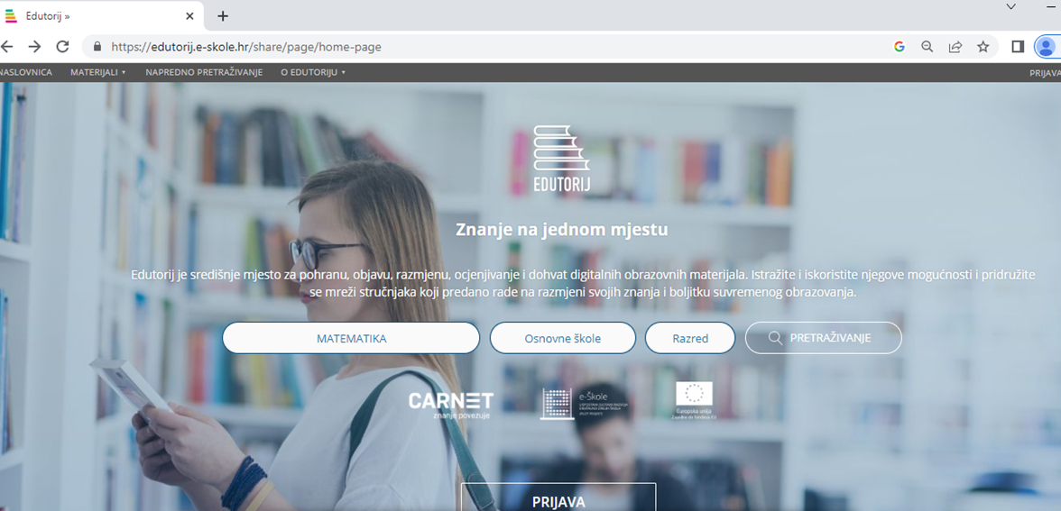
EDUTORIJ.E-SKOLE.HR
ODABERI PREDMET
ODABERI RAZRED

Slide 4
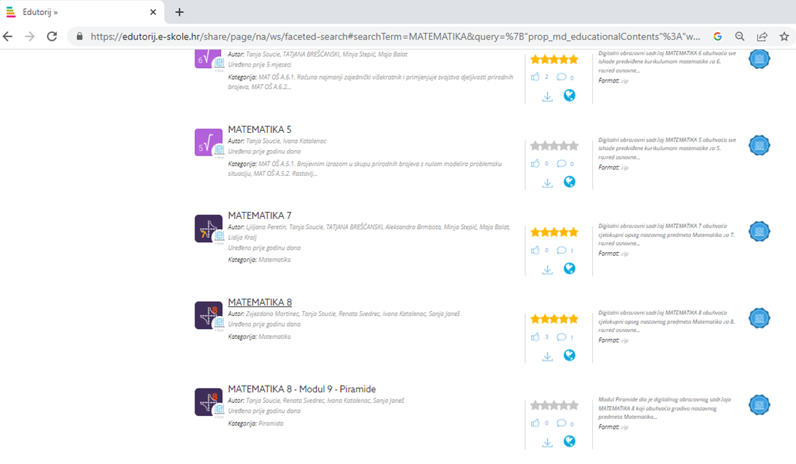
ODABERI ŠTO TE ZANIMA

Slide 5
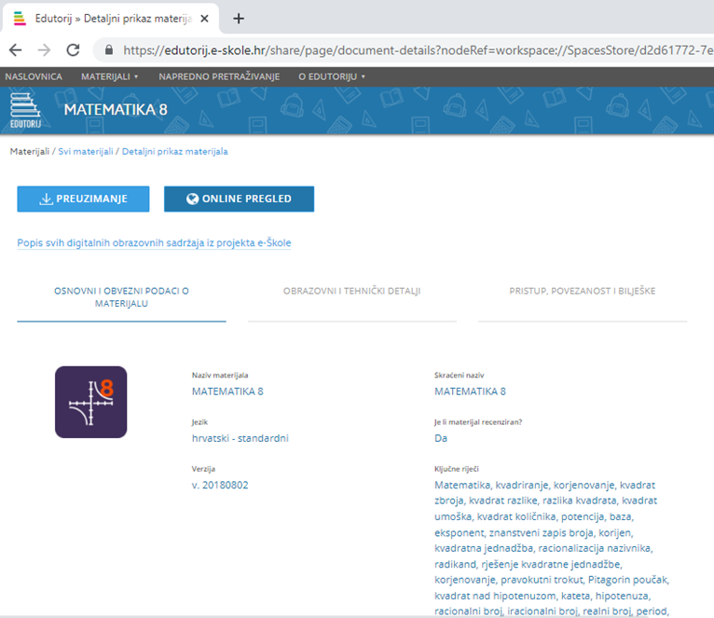
ODABERI ONLINE PREGLED

Slide 6
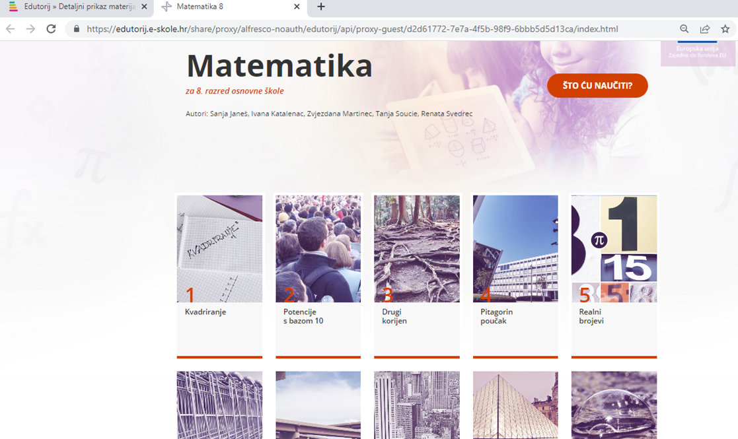
ODABERI TEMU

Slide 7
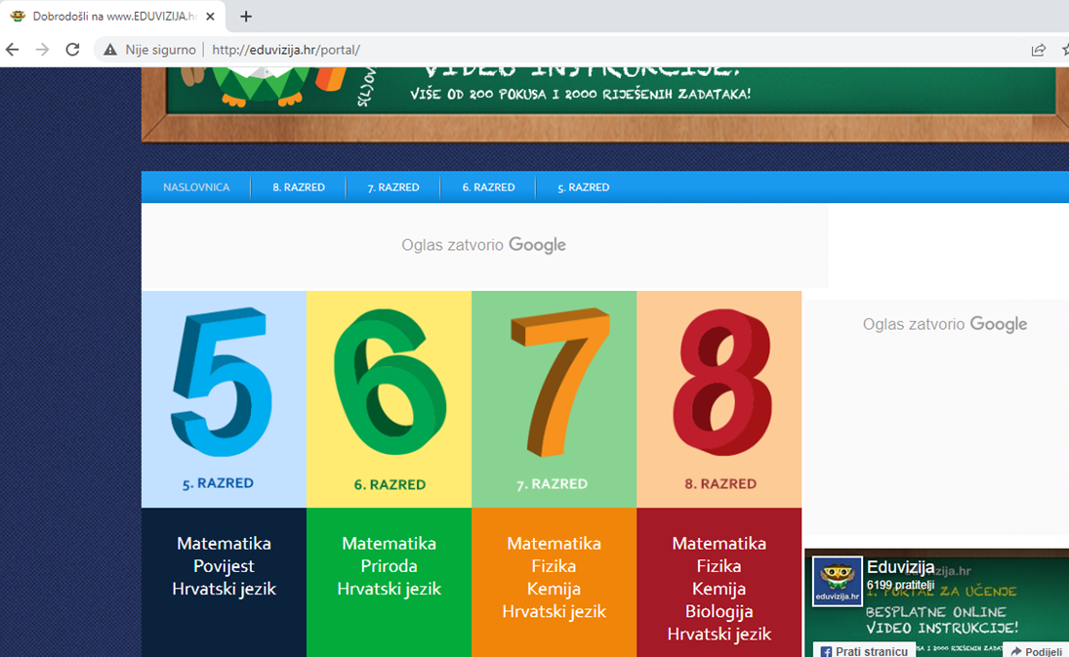
EDUVIZIJA

Slide 8
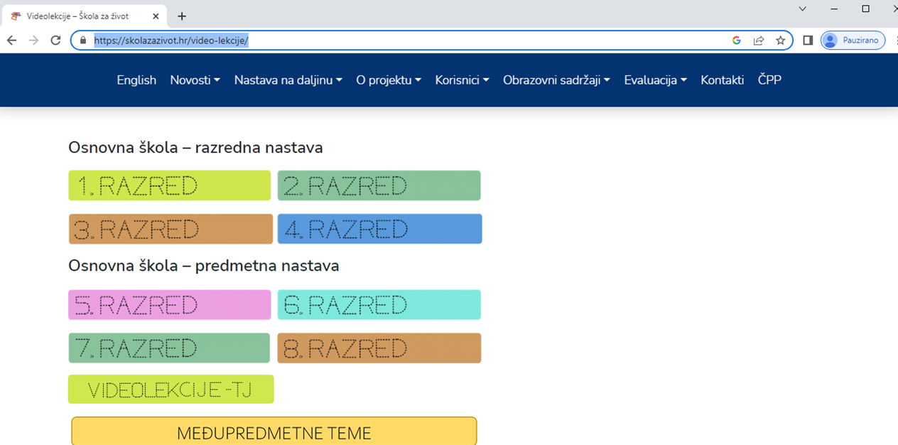
ŠKOLA ZA ŽIVOT - VIDEOLEKCIJE

